Slide 1
SE344 Computer Graphics
第一章 计算机图形学入门
（2）计算机图形学基础
主讲教师 肖双九
xsjiu99@cs.sjtu.edu.cn

Slide 2
本讲概要
计算机图形学定义及研究范畴
几何学概览
几何学起源与发展
几何学分支
计算机图形学与几何学
计算机图形学的发展及应用
图形的表示、显示与存储
图形处理管线

Slide 3
读书派booklist免费出品
禁止任何二次分享、售卖
本人法律专业，请勿以身试法
读书派booklist免费出品
这部分内容不影响PPT播放
尊重原创，请勿以身试法，二次分享或倒卖
02
CG与几何
读书派booklist免费出品
禁止任何二次分享、售卖
本人法律专业，请勿以身试法
读书派booklist免费出品
这部分内容不影响PPT播放
尊重原创，请勿以身试法，二次分享或倒卖

Slide 4
1. 几何学起源
几何学
Geometry
研究空间结构及性质的一门学科
是数学中最基本的研究内容之一
产生于早期人类的社会实践，几何学产生的直接原因与土地测量及天文活动有关
古埃及、希腊、巴比伦、中国的几何学发展
Notes:
与代数学的起源一样，几何学的起源也十分久远，它产生于早期人类的社会实践，从人类对实物形状的认识开始。而促进几何学产生的直接原因与土地测量及天文活动有关。在古埃及，由于尼罗河每年泛滥一次，每次泛滥，洪水会淹没两岸的土地，一旦洪水退却，需要重新测量土地。因此便逐渐产生了关于几何形体的概念、性质及其度量方面的知识。今天的“几何”（Geometry）一词，源于希腊语，本意是指测量术，明末中国学者徐光启译之为“几何”，我们一直沿用至今。 早期文明中的几何学内容基本都是与几何形体的度量计算以及测量有关。埃及数学文献“莫斯科纸草书”与“兰德纸草书”中计有110个数学问题，其中有26个属于几何问题，重要是计算土地面积、谷物体积等公式。由此可见，埃及人当时已掌握了圆周长、面积的近似公式，还知道三角形、圆柱体的求积公式。这些知识也在其它古老文明中出现，巴比伦人在公元前2000年—前1600年，已熟悉计算长方形、直角三角形、等腰三角形的面积，以及一些形体的体积，还掌握了勾股定理的特殊情况。中国秦汉以前的几何学内容，没有留下文字性材料，详细情况不得而知，但从西汉成书的《九章算术》，以及农业社会的社会形态上看，这些几何知识也相当发达。

Slide 5
1. 几何学起源
古埃及
数学文献“莫斯科纸草书”与“兰德纸草书”中计有110个数学问题，其中有26个属于几何问题
主要是计算土地面积、谷物体积等公式
可见，埃及人当时已掌握了圆周长、面积的近似公式，还知道三角形、圆柱体的求积公式

Slide 6
1. 几何学起源
古埃及
“某直角三角形的一个直角边是另一个直角边的21/2倍, 其面积为20, 求这两边之长”
莫斯科纸草书中用比例方法解决了几个在今天被认为是二次方程的简单问题
第14题，计算一个正四棱台的体积, 下底边长a=4。上底边长b=2,高h=6,结果为56,其计算过程恰好应用了公式
Notes:
埃及人很可能是在建造金字塔的过程中熟悉它的,在当时是几何计算中了不起的成就,同一公式直到1000多年之后才在其他国家出现, 因而被数学史家们一语双关地称为 “最伟大的埃及金字塔”。

Slide 7
1. 几何学起源
古埃及
莱登纸草书
记载了19个关于土地面积和谷仓容积的问题，这些问题都以惊人的准确被计算出来
纸草的第三片还记录了如何去确定正方形和矩形、三角形和梯形、以及能分割成这些形状的土地面积
尼罗河周期性泛滥之后为了重划地界，需要有高度发达的土地测量技术。希罗多德说道，为了使征收赋税公平合理，萨斯特雷斯曾将埃及的土地划分为相等的矩形小块。然而，由于尼罗河周期性的泛滥，扫除了这些小地块的界限，因此不得不派测量员去重新校对纳税额。
Notes:
基于这一事实，埃及人在这个数学分支中必然会得到某些显著结果。尼罗河周期性泛滥之后为了重划地界，需要有高度发达的土地测量技术。希罗多德说道，为了使征收赋税公平合理，萨斯特雷斯曾将埃及的土地划分为相等的矩形小块。然而，由于尼罗河周期性的泛滥，扫除了这些小地块的界限，因此不得不派测量员去重新校对纳税额。莱登纸草上面记载了19个关于土地面积和谷仓容积的问题，这些问题都以惊人的准确被计算出来。纸草的第三片记录了如何去确定正方形和矩形、三角形和梯形、以及能分割成这些形状的土地面积。

Slide 8
1. 几何学起源
古巴比伦
人们认为古巴比伦的数学水平比古埃及更高。
这可能是由于巴比伦经济的发展速度较快。巴比伦处于许多大型商队的必经之地，而埃及则与外界接触较少。相比较平静的尼罗河，不稳定的底格里斯河和幼发拉底河那样必须施以巨大的工程，加以精心的管理。
公元前2000年—前1600年，古巴比伦人已熟悉计算长方形、直角三角形、等腰三角形的面积，以及一些形体的体积，还掌握了勾股定理的特殊情况

Slide 9
1. 几何学起源
古代中国
根据《周髀算经》记载，公元前十一世纪，周朝数学家商高就提出“勾三、股四、弦五”，该定理被称为“商高定理”，后在公元三世纪,三国时代的赵爽对《周髀算经》中对该定理做了详细注释。
希腊数学家毕达哥拉斯证明勾股定理是在公元前六世纪
从西汉成书的《九章算术》，以及农业社会的社会形态上看，中国的几何知识也相当发达
Notes:
根据该典故称勾股定理为商高定理。 公元三世纪,三国时代的赵爽对《周髀算经》内的勾股定理作出了详细注释,记录于《九章算术》中“勾股各自乘,并而开方除之,即弦”,赵爽创制了一幅“勾股圆方图”,用形数结合得到方法,给出了勾股定理的详细证明。后刘徽在刘徽注中亦证明了勾股定理。 在中国清朝末年,数学家华蘅芳提出了二十多种对于勾股定理证法。”
勾股定理的证明中国比西方早500年。
中国：公元前十一世纪，周朝数学家商高就提出“勾三、股四、弦五”。《周髀算经》中记录着商高同周公的一段对话。商高说：“…故折矩，勾广三，股修四，经隅五。”
意为：当直角三角形的两条直角边分别为3（勾）和4（股）时，径隅（弦）则为5。以后人们就简单地把这个事实说成“勾三股四弦五”，根据该典故称勾股定理为商高定理。
外国：公元前六世纪，希腊数学家毕达哥拉斯证明了勾股定理，因而西方人都习惯地称这个定理为毕达哥拉斯定理。
所以勾股定理的证明中国比西方早了五个世纪，也就是500年。

Slide 10
1. 几何学起源
欧几里得的《几何原本》
成书于公元前300年
欧几里得一生主要是整理自古以来人类所积累的全部数学知识，并集其大成，编写成一部完整的数学书——《几何原本》。这本书几乎被译成全世界所有文字
提出了几何学的根据和逻辑结构
提出了经典的几何论证方法：分析法、综合法和归谬法
Notes:
古希腊数学家欧几里得Euclid被誉为“几何之父” ，欧氏几何学开创者
由于欧氏几何具有鲜明的直观性和有着严密的逻辑演绎方法相结合的特点，在长期的实践中表明，它巳成为培养、提高青少年逻辑思维能力的好教材
欧几里得的《几何原本》共有十三卷，其中第一卷讲三角形全等的条件，三角形边和角的大小关系，平行线理论，三角形和多角形等积（面积相等）的条件；第二卷讲如何把三角形变成等积的正方形；第三卷讲圆；第四卷讨论内接和外切多边形；第六卷讲相似多边形理论；第五、第七、第八、第九、第十卷讲述比例和算术的理论；最后讲述立体几何的内容。
世界上最先证明勾股定理的人。虽然中国的商高、古希腊的毕达哥拉斯很早就提出了勾股定理，但谁也未见过他们的证法。《几何原本》中的命题1.47，证明了在西方是欧几里德最先证明的勾股定理。
从这些内容可以看出，目前属于中学课程里的初等几何的主要内容已经完全包含在《几何原本》里了。因此长期以来，人们都认为《几何原本》是两千多年来传播几何知识的标准教科书。属于《几何原本》内容的几何学，人们把它叫做欧几里得几何学，或简称为欧式几何
《几何原本》最主要的特色是建立了比较严格的几何体系，在这个体系中有四方面主要内容，定义、公理、公设、命题（包括作图和定理）。《几何原本》第一卷列有23个定义，5条公理，5条公设。（其中最后一条公设就是著名的平行公设，或者叫做第五公设。它引发了几何史上最著名的长达两千多年的关于“平行线理论”的讨论，并最终诞生了非欧几何。）
这些定义、公理、公设就是《几何原本》全书的基础。全书以这些定义、公理、公设为依据逻辑地展开他的各个部分的。比如后面出现的每一个定理都写明什么是已知、什么是求证。都要根据前面的定义、公理、定理进行逻辑推理给予仔细证明。

Slide 11
1. 几何学起源
欧几里得的《几何原本》
汉语的最早译本是由意大利传教士利玛窦和明代科学家徐光启于1607年合作完成的
“几何”一词由徐光启所创，可能是拉丁化的希腊语GEO的音译，也可能是magnitude（多少）的意译，所以一般认为几何是geometria的音、意并译
几何的译法在当时并未通行，同时代也存在着另一种译名——形学，如狄考文、邹立文、刘永锡编译的《形学备旨》，在当时也有一定的影响。20世纪中期统一使用“几何”
Notes:
汉语的最早译本是由意大利传教士利玛窦和明代科学家徐光启于1607年合作完成的，但他们只译出了前6卷。正是这个残本奠定了中国现代数学的基本术语，诸如三角形、角、直角等等。“几何”一词由徐光启所创。当时并未给出所依根据，后世多认为一方面几何可能是拉丁化的希腊语GEO的音译，另一方面由于《几何原本》中也有利用几何方式来阐述数论的内容，也可能是magnitude（多少）的意译，所以一般认为几何是geometria的音、意并译。
1607年出版的《几何原本》中关于几何的译法在当时并未通行，同时代也存在着另一种译名——形学，如狄考文、邹立文、刘永锡编译的《形学备旨》，在当时也有一定的影响。在1857年李善兰、伟烈亚力续译的《几何原本》后9卷出版后，几何之名虽然得到了一定的重视，但是直到20世纪初的时候才有了较明显的取代形学一词的趋势，如1910年《形学备旨》第11次印刷成都翻刊本徐树勋就将其改名为《续几何》。直至20世纪中期，已鲜有“形学”一词的使用出现。
人们对《几何原本》中在逻辑结果方面存在的一些漏洞、破绽的发现，正是推动几何学不断向前发展的契机。最后德国数学家希尔伯特在总结前人工作的基础上，在他1899年发表的《几何基础》一书中提出了一个比较完善的几何学的公理体系。这个公理体系就被叫做希尔伯特公理体。

Slide 12
2. 几何学分支
欧式几何
平面几何
立体几何
公设和公理
证明
垂心H
重心G
外心O
Notes:
外心：三角形三条边中垂线的交点
重心：即三角形形心，三条中线的交点
垂心：三角形三个顶点到相对边的垂线的交点

Slide 13
2. 几何学分支
欧式几何
几个典型的欧式几何公设和定理
三角形的三条中线交于一点（重心），并且各中线被这个点分成2：1的两部分
三角形各边的垂直平分线交于一点（外心）
三角形的三条高线交于一点（垂心）
三角形的外心，垂心，重心在同一条直线（欧拉线）上
间隔的连接六边形的边的中心所作出的两个三角形的重心是重合的
设三角形ABC的外心为O，垂心为H，从O向BC边引垂线，设垂足为L，则AH=2OL
勾股定理

Slide 14
2. 几何学分支
欧式几何
一个典型的欧式几何题
圆柱的轴截面为正方形
E为底面圆周上一点
AF⊥DE于F；
(1)证AF⊥DB
(2)如圆柱与三棱锥DABE体积比为3π，
求直线DE与平面ABCD所成角
D
C
F
A
B
E

Slide 15
2. 几何学分支
欧式几何
一个有趣的图形
勒洛三角形
等宽曲线
Notes:
勒洛三角形是由德国机械工程专家，机构运动学家勒洛(出生于1829，死于1905)首先发现，所以以他的名字命名。作法：以等边三角形每个顶点为圆心，以边长为半径，在另两个顶点间作一段弧，三段弧围成的曲边三角形就是勒洛三角形。
勒洛三角形性质：
将一个曲线图放在两条平行线中间，使之与这两平行线相切，则可以做到：无论这个曲线图如何运动，只要它还是在这两条平行线内，就始终与这两条平行线相切，但中心点会形成一个圆。
通过勒贝格积分可以算出，勒洛三角是定宽曲线所能构成的面积最小的图形，其面积为1/2(π-√3)s²，s为定宽宽。
勒洛三角形形状的钻头可钻出四角为圆弧的正方形的孔。

Slide 16
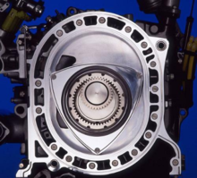
2. 几何学分支
欧式几何
勒洛三角形应用
马自达的转子发动机
平稳，就是平稳！

Slide 17
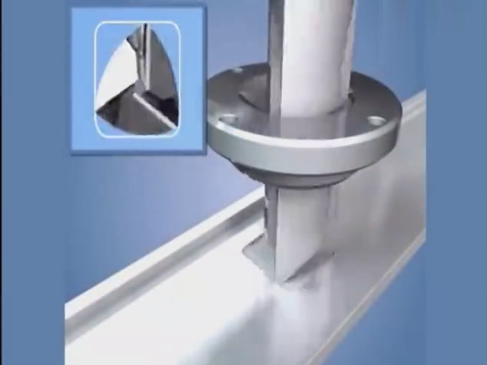
2. 几何学分支
欧式几何
勒洛三角形应用
勒洛三角形钻头
开出方形孔！
Video

Slide 18
2. 几何学分支
古希腊人的困扰
尺规作图无法解决的三大问题
化圆为方，求作一正方形,使其面积等于一已知圆
三等分任意角
倍立方，求作一立方体，使其体积是一已知立方体的两倍

Slide 19
2. 几何学分支
解析几何
Analytic Geometry，十七世纪由笛卡尔和费马创建
用代数方法研究几何对象之间的关系和性质
将几何与数学联系到了一起，也叫做坐标几何
基本思想
在平面/空间建立坐标系，点的坐标与一组有序的实数对相对应；
平面/空间上的一条曲线就可由带n个变数的一个代数方程来表示了
Notes:
解析几何包括平面解析几何和立体解析几何两部分。平面解析几何通过平面直角坐标系，建立点与实数对之间的一一对应关系，以及曲线与方程之间的一一对应关系，运用代数方法研究几何问题，或用几何方法研究代数问题。17世纪以来，由于航海、天文、力学、经济、军事、生产的发展，以及初等几何和初等代数的迅速发展，促进了解析几何的建立，并被广泛应用于数学的各个分支。在解析几何创立以前，几何与代数是彼此独立的两个分支。解析几何的建立第一次真正实现了几何方法与代数方法的结合，使形与数统一起来，这是数学发展史上的一次重大突破。
笛卡尔所著的《方法论》，这本书本书正文6章，后面有三篇附录，一篇叫《折光学》，一篇叫《流星学》，一篇叫《几何学》。当时的这个“几何学”实际上指的是数学，就像我国古代“算术”和“数学”是一个意思一样。
这个书的中译本叫《谈谈方法》，不叫《方法论》，因为笛卡尔原本的书名用的是Discours这个词，是很随意、很平易近人地“谈”，而不是用之前的哲学著作那种“论”的方式。书的全名叫Discours de la méthode pour bien conduire sa raison, et chercher la vérité dans les sciences，《谈正确运用自己的理性在各门科学中寻求真理的方法》，raison不是推理，而是理性，conduire是引导、驾驭。
目前这本书只有正文和《几何》翻译成中文了。正文的中译本就是王太庆先生译的《谈谈方法》，译笔精妙。电子版在这里有： http://ishare.iask.sina.com.cn/f/16842747.html
笛卡尔的《几何学》共分三卷，第一卷讨论尺规作图；第二卷是曲线的性质；第三卷是立体和“超立体”的作图，但他实际是代数问题，探讨方程的根的性质。后世的数学家和数学史学家都把笛卡尔的《几何学》作为解析几何的起点。
从笛卡尔的《几何学》中可以看出，笛卡尔的中心思想是建立起一种“普遍”的数学，把算术、代数、几何统一起来。他设想，把任何数学问题化为一个代数问题，在把任何代数问题归结到去解一个方程式。
为了实现上述的设想，笛卡尔从天文和地理的经纬制度出发，指出平面上的点和实数对（x，y）的对应关系。x，y的不同数值可以确定平面上许多不同的点，这样就可以用代数的方法研究曲线的性质。这就是解析几何的基本思想。

Slide 20
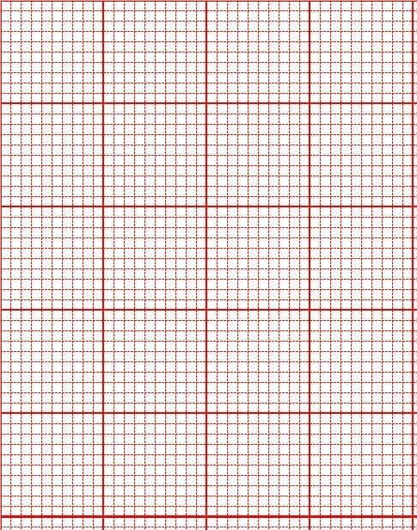
2. 几何学分支
解析几何
Notes:
解析几何包括平面解析几何和立体解析几何两部分。平面解析几何通过平面直角坐标系，建立点与实数对之间的一一对应关系，以及曲线与方程之间的一一对应关系，运用代数方法研究几何问题，或用几何方法研究代数问题。17世纪以来，由于航海、天文、力学、经济、军事、生产的发展，以及初等几何和初等代数的迅速发展，促进了解析几何的建立，并被广泛应用于数学的各个分支。在解析几何创立以前，几何与代数是彼此独立的两个分支。解析几何的建立第一次真正实现了几何方法与代数方法的结合，使形与数统一起来，这是数学发展史上的一次重大突破。
笛卡尔所著的《方法论》，这本书本书正文6章，后面有三篇附录，一篇叫《折光学》，一篇叫《流星学》，一篇叫《几何学》。当时的这个“几何学”实际上指的是数学，就像我国古代“算术”和“数学”是一个意思一样。
这个书的中译本叫《谈谈方法》，不叫《方法论》，因为笛卡尔原本的书名用的是Discours这个词，是很随意、很平易近人地“谈”，而不是用之前的哲学著作那种“论”的方式。书的全名叫Discours de la méthode pour bien conduire sa raison, et chercher la vérité dans les sciences，《谈正确运用自己的理性在各门科学中寻求真理的方法》，raison不是推理，而是理性，conduire是引导、驾驭。
目前这本书只有正文和《几何》翻译成中文了。正文的中译本就是王太庆先生译的《谈谈方法》，译笔精妙。电子版在这里有： http://ishare.iask.sina.com.cn/f/16842747.html
笛卡尔的《几何学》共分三卷，第一卷讨论尺规作图；第二卷是曲线的性质；第三卷是立体和“超立体”的作图，但他实际是代数问题，探讨方程的根的性质。后世的数学家和数学史学家都把笛卡尔的《几何学》作为解析几何的起点。
从笛卡尔的《几何学》中可以看出，笛卡尔的中心思想是建立起一种“普遍”的数学，把算术、代数、几何统一起来。他设想，把任何数学问题化为一个代数问题，在把任何代数问题归结到去解一个方程式。
为了实现上述的设想，笛卡尔从天文和地理的经纬制度出发，指出平面上的点和实数对（x，y）的对应关系。x，y的不同数值可以确定平面上许多不同的点，这样就可以用代数的方法研究曲线的性质。这就是解析几何的基本思想。

Slide 21
2. 几何学分支
解析几何
Y
y=x/2
y=f(x)
P(4,2)
O
X

Slide 22
2. 几何学分支
解析几何
一个典型的解析几何问题
求点P(3,5) 关于直线l:3x-4y+4=0 对称的坐标。
Y
3x-4y+4=0
P(3,5)
P’(?,?)
O
X
Notes:
对解析几何来说，这两条直线是不一样的

Slide 23
2. 几何学分支
解析几何
用函数表示几何形状，用变量进行计算
圆心为C(a,b),半径为r的圆的标准方程
圆的面积
椭圆的一般表示式

Slide 24
2. 几何学分支
微分几何
Differential geometry
用微积分的理论研究空间的几何性质
1736年欧拉L.Euler首先提出了平面曲线的内在坐标这一概念，即以曲线弧长这一几何量作为曲线上点的坐标
十九世纪初，法国数学家蒙日（G. Monge）首先把微积分应用到曲线和曲面的研究中去，并于1807年出版了他的《分析在几何学上的应用》一书，这是微分几何最早的一本著作

Slide 25
2. 几何学分支
微分几何
1827年，高斯发表了《关于曲面的一般研究》，奠定了曲面论的基础，建立了曲面的内蕴几何学
强调曲面上只依赖于第一基本形式的一些性质，例如曲面上曲线的长度、两条曲线的夹角、曲面上的某一区域的面积、测地线、测地曲率和总曲率等等。
1854年德国数学家黎曼（B. Riemann）将高斯的理论推广到n维空间
Notes:
高斯抓住了微分几何中最重要的概念和根本性的内容，建立了曲面的内蕴几何学

Slide 26
2. 几何学分支
微分几何
微分几何学以光滑曲线(曲面)作为研究对象，
整个微分几何学是由曲线的弧线长、曲线上一点的切线等概念展开的
例如：平面/空间曲线在一点的曲率的计算
其中，Δα为曲线上P’点与P点之间切线的夹角，Δs为P’P段的弧长

Slide 27
2. 几何学分支
拓扑学
Topology
拓扑学探讨各种几何形体的性质，多数的讨论都是围绕在与大小、位置、形状无关的性质上
连通性
紧致性
闭合/不闭合
孔洞
同胚/等价的拓扑结构
19世纪末兴起，并在20世纪中迅速蓬勃发展
Notes:
Topology是在19世纪末兴起并在20世纪中迅速蓬勃发展的一门数学分支，其中拓扑变换在许多领域均有其用途。直至今日，从拓扑学所衍生出来的知识已和近世代数、分析共同成为数学理论的三大支柱。 拓扑学的最简单观念产生于对周围世界的直接观察。直观的说，关于图形的几何性质探讨，不限于它们的“度量”性质(长度、角度等等)方面的知识。拓扑学探讨各种几何形体的性质，但是其内容却与几何学的范畴不尽相同，多数的讨论都是围绕在那些与大小、位置、形状无关的性质上。例如，曲线(绳子、电线、分子链…)不论有多长，它可以是闭合或不是闭合的。如果曲线是闭合的，则它可以是“缠绕”得很复杂的。两条以上的闭曲线可以互相套起来，而且有很多型式。立体及它们的表面可以是有“孔洞”的，在不割裂、破坏孔洞下，它们允许做任意的伸缩及变形。这种变形不会减少或增加孔动数量，就叫做它的“拓扑性质”。一个橡皮圈，在它的弹性限度内，任凭我们把它拉长、扭转，只要不把它弄断，那么它永远是一个圈圈。拉长使它的长度改变了，扭转使它的形状改变了，然而在拓扑学上不会理会这些，只是专注在“它永远有一个圈圈”上。
拓扑学与微分几何学有着血缘关系，它们在不同的层次上研究流形的性质。
拓扑学欧拉定理
在拓扑学的发展历史中，还有一个著名而且重要的关于多面体的定理也和欧拉有关。这个定理内容是：如果一个凸多面体的顶点数是v、棱数是e、面数是f，那么它们总有这样的关系：f+v-e=2。
根据多面体的欧拉定理，可以得出这样一个有趣的事实：只存在五种正多面体。它们是正四面体、正六面体、正八面体、正十二面体、正二十面体。

Slide 28
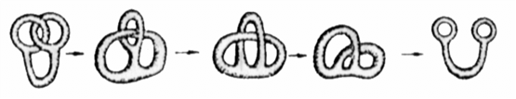
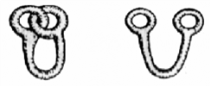
2. 几何学分支
拓扑学
拓扑同胚的实例
Notes:
左图中这两个图形在拓扑学上来讲是等价的

Slide 29
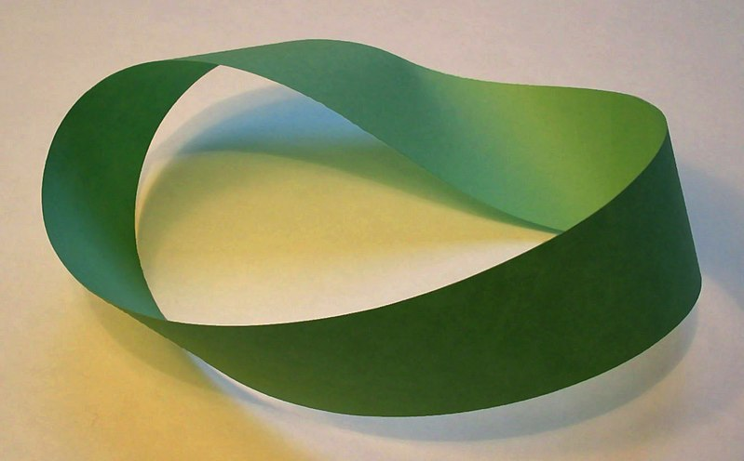
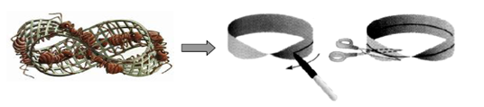
2. 几何学分支
拓扑学
有趣的莫比乌斯带-单侧曲面
Notes:
沿着带子上移动的人，路途中会经过他移动的起始点，但是却在另一侧。如果他继续移动，则会把整个Möbius 带都走遍。所以可以确定它没有第二侧!
B. 从Möbius 带中间剪一刀 取一只笔，在制作好的Möbius带上画上5图中昆虫所走的轨迹，然后取一把剪刀，将Möbius 带沿轨迹剪开。
从上面操作中发现，剪一刀后的Möbius带并不会被分成两个纸环，而是形成一个更大的纸环。

Slide 30
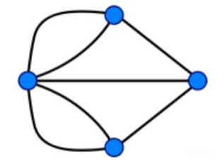
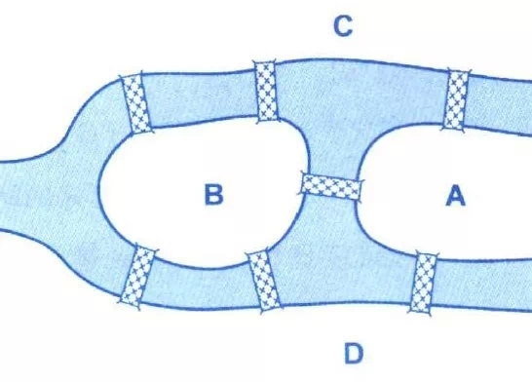
2. 几何学分支
拓扑学
经典的拓扑学问题
哥尼斯堡七桥问题
多面体的欧拉定理
四色问题
C
B
A
D
Notes:
18世纪著名古典数学问题之一。在哥尼斯堡的一个公园里，有七座桥将普雷格尔河中两个岛及岛与河岸连接起来（如图）。问是否可能从这四块陆地中任一块出发，恰好通过每座桥一次，再回到起点？欧拉于1736年研究并解决了此问题，他把问题归结为如左图的“一笔画”问题，证明上述走法是不可能的。
如果一个凸多面体的顶点数是v、棱数是e、面数是f，那么它们总有这样的关系：f+v-e=2。
根据多面体的欧拉定理，可以得出这样一个有趣的事实：只存在五种正多面体。它们是正四面体、正六面体、正八面体、正十二面体、正二十面体。

Slide 31
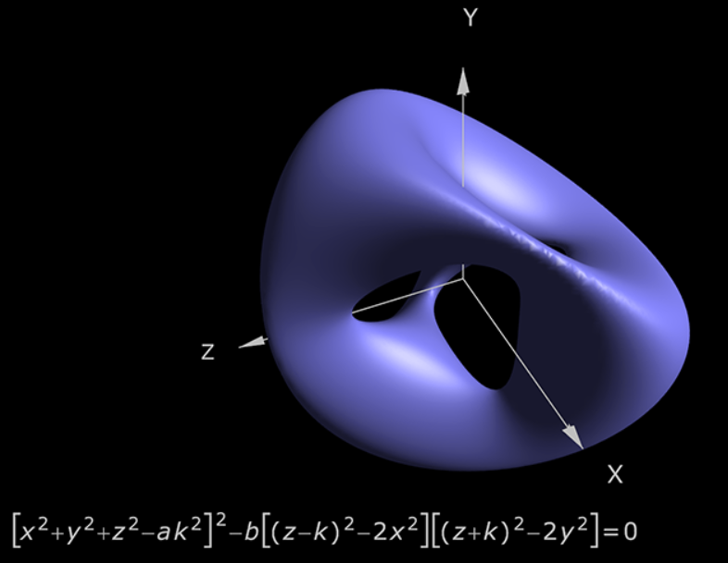
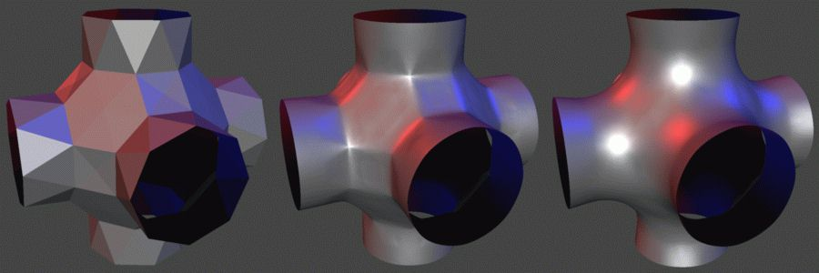
2. 几何学分支
拓扑学
拓扑流形
封闭曲面
非封闭曲面

Slide 32
2. 几何学分支
分形几何
Fractal Geometry
在二十世纪70年代，法国数学家曼德尔勃罗特在他的著作中探讨了英国的海岸线有多长，发现了分数维度的几何形体，由此创立了分形几何学
分形就是研究无限复杂具备自相似结构的几何学，大自然复杂表面下的内在数学秩序
Notes:
1975、1977和1982年先后用法文和英文出版了三本书，特别是《分形——形、机遇和维数》以及《自然界中的分形几何学》，开创了新的数学分支——分形几何学

Slide 33

2. 几何学分支
分形几何
计算机绘制的分形图形

Slide 34
3. 计算机图形学与几何学
计算机图形学是一门研究离散空间点集拓扑关系的几何学
几何学是CG的理论和计算基础
CG是所有几何学的集成应用
Notes:
计算机图形学。扣除掉那些具体的算法问题，从基础理论上讲这其实是一种研究离散空间点集拓扑关系的几何学。在计算机图形学里面，可以只有节点和节点间连线的问题。如果不对节点之间连线定义距离概念或者不定义特定距离（即结论可能适用一切距离定义的情况）的话，就是最简单的拓扑学。
——在这种情况下，我们可以把图形看得更为“抽象”，从集合论眼光来看，只有点集I、点元素a_i、I的单元素子集{a_i}、双元素子集{a_i, a_j}以及定义在这些对象上面的各种映射、函数、变换等。

